Slide 1



CHÀO MỪNG CÁC EM ĐẾN VỚI BÀI HỌC NGÀY HÔM NAY!

Slide 2





KHỞI ĐỘNG
Các em hãy biểu diễn bài “Đi cắt lúa” theo hình thức nhóm hoặc cá nhân, kết hợp gõ đệm hoặc vận động theo phong cách Tây Nguyên.

Slide 3
TRÒ CHƠI ÂM NHẠC
Các em hãy kể tên một số bài hát nói về lao động
Hò giã gạo
Hò vượt thác
Lí kéo chài

Slide 4






CHỦ ĐỀ 5: BÀI CA LAO ĐỘNG
TIẾT 19: HÁT BÀI: “Hò ba lí”
Nhạc cụ tiết tấu: Bài thực hành số 4

Slide 5
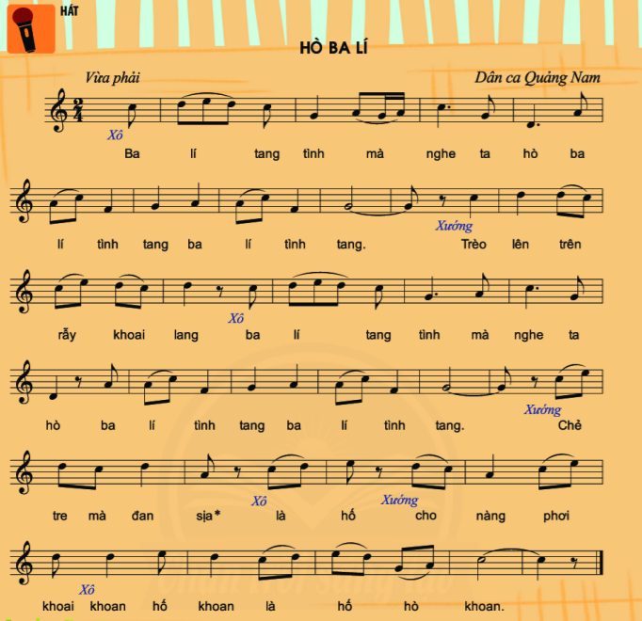


I. TÌM HIỂU BÀI HÁT
Các em nghe bài hát và quan sát văn bản để trả lời các câu hỏi sau
Đặc điểm của thể loại Hò là gì?
Bài hát “Hò ba lí” có xuất xứ từ đâu?
Nội dung của bài hát nói lên điều gì?

Slide 6


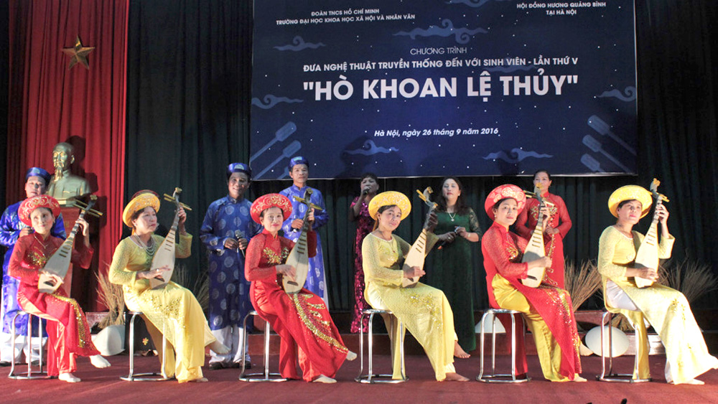




1. Điệu hò
Thể loại dân ca, gắn với nhịp điệu lao động, để động viên cổ vũ, bày tỏ tình cảm hoặc giải trí sau những giờ làm việc mệt nhọc.
Lời ca của Hò thường sử dụng các câu thơ lục bát, được hát theo lối đáp xướng – xô.

Slide 7




2. Bài hát “Hò ba lí”
Dân ca Quảng Nam.
Bài hò gồm một đoạn nhạc có nhiều câu hát xướng – xô luân phiên nhau
Nội dung: Bài hát thể hiện niềm lạc quan và tình yêu bình dị của người nông dân trong lao động.

Slide 8

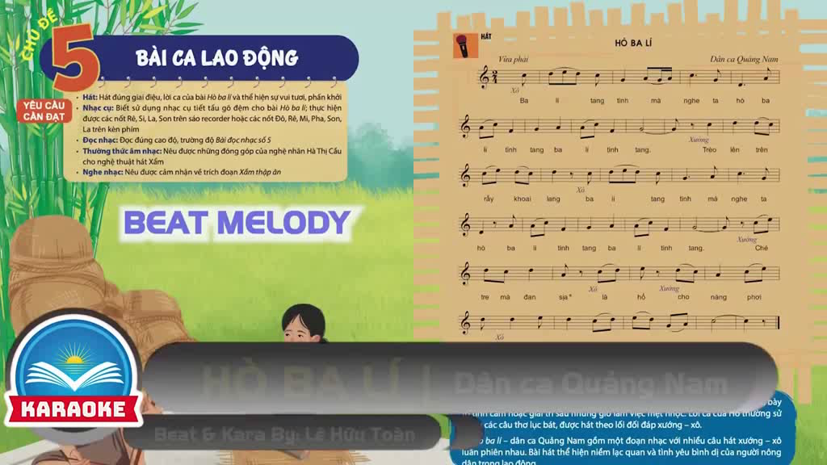
II. HỌC HÁT BÀI HÁT “HÒ BA LÍ”
Ba lí tang tình mà nghe
ta hò ba lí tình tang
ba lí tình tang.
Trèo lên trên rẫy khoai lang.
Ba lí tang tình mà nghe,
ta hò ba lí tình tang
ba lí tình tang.
Chẻ tre mà đan sịa là hố,
cho nàng phơi khoai khoan,
hố khoan là hố hò khoan.

Slide 9







II. NHẠC CỤ TIẾT TẤU: BÀI THỰC HÀNH SỐ 4
1. Nhận xét hai mẫu tiết tấu
THẢO LUẬN NHÓM
Các em quan sát hai mẫu tiết tấu a, b và thảo luận nhóm để nhận xét về điểm giống và khác của hai mẫu trên.
(Các em hãy so sánh về nhịp, tiết tấu, hình nốt, sự sắp xếp trường độ,..)
a.
b.

Slide 10






II. NHẠC CỤ TIẾT TẤU: BÀI THỰC HÀNH SỐ 4
1. Nhận xét hai mẫu tiết tấu
a.
b.
 | Tiết tấu a | Tiết tấu b
Giống nhau | Đều là nhịp 2/4
Khác nhau | Các nốt: đen chấm dôi, đơn, đen, đen Tiết tấu chậm. Hình nốt: đen chấm dôi, đơn, nốt đen. | Các nốt: đơn, đơn, đơn, đơn, đen, lặng đen. Tiết tấu nhanh. Hình nốt: đơn, đen và lặng đen.

Slide 11




2. Luyện tập hai mẫu tiết tấu
Các em lần lượt luyện tập gõ hai mẫu tiết tấu a và b theo nhóm, sau đó hòa tấu các nhạc cụ gõ kết hợp cùng lúc hai mẫu tiết tấu
a.
b.

Slide 12
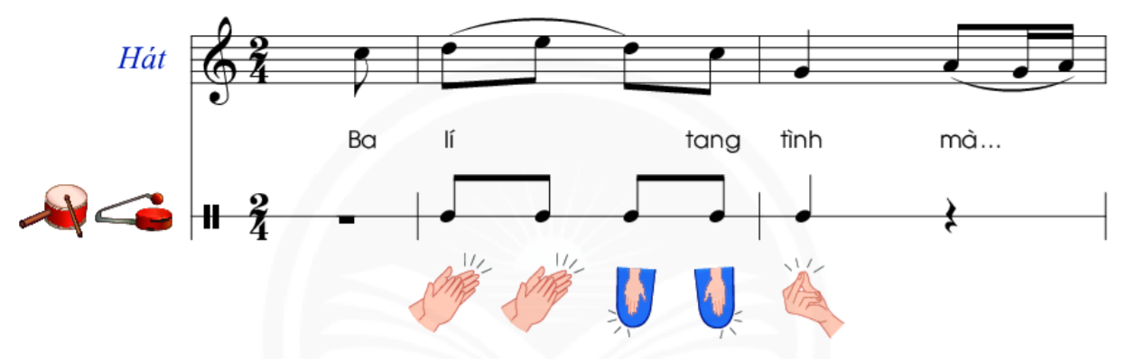



3. Gõ đệm cho bài hát

Slide 13


LUYỆN TẬP
Các em luyện tập và hát lại bài hát “Hò ba lí” theo nhạc nền và kết hợp vận động
Các em tập luyện gõ đệm một đoạn nhạc bài hát “Hò ba lí”

Slide 14




VẬN DỤNG
Các em hãy tự sáng tạo mẫu gõ đệm và vận động theo bài hát kết hợp hình thức hát xướng – xô

Slide 15


Tập hát nhuần nhuyễn bài hát “Hò ba lí”
HƯỚNG DẪN VỀ NHÀ
Chuẩn bị nội dung tiết học sau:
“Nhạc cụ giai điệu: Bài thực hành số 4 nhạc cụ sáo recorder hoặc kèn phím”

Slide 16




CẢM ƠN CÁC EM
ĐÃ LẮNG NGHE BÀI GIẢNG!

